Slide 1
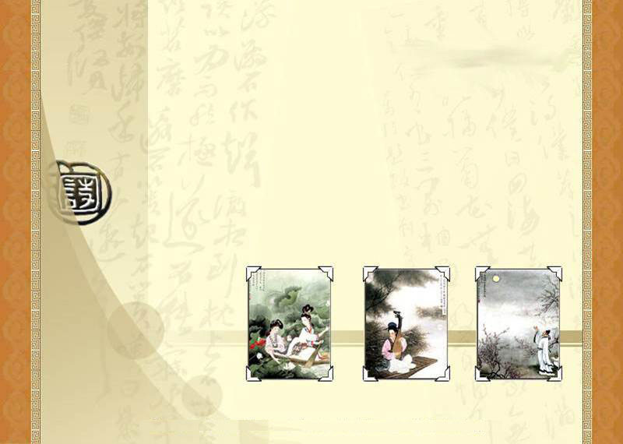
钱塘湖春行
白居易

Slide 2

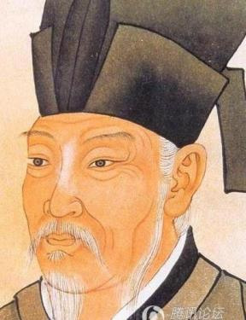
诗人名片
白居易（772- 846 ），字乐天，号香山居士。曾官太子少傅。
是唐代诗人创作最多的一
个，其诗歌形象鲜明，语
言通俗，内容清新。代表
作有《长恨歌》《琵琶行
》《卖炭翁》《忆江南》等。

Slide 3
写作背景
本诗是他任杭州刺史时写的。诗中描写了西湖早春的明媚风光，抒发了诗人喜悦的感情。

Slide 4

知识锦囊：律诗形式
诗句字数整齐划一
每首分别为五言、七言句，简称五律、七律
通常的律诗规定每首8句
每首中间两联必须用对偶

Slide 5
知识锦囊：律诗各联名称
一首律诗每两句为一联，共四联
第一联（第1，2句）称“首联”（或起联）
第二联（第3，4句）称“颔联”
第三联（第5，6句）称“颈联”
第四联（第7，8句）称“尾联”(或结联）
PPT模板：www.1ppt.com/moban/ PPT素材：www.1ppt.com/sucai/
PPT背景：www.1ppt.com/beijing/ PPT图表：www.1ppt.com/tubiao/
PPT下载：www.1ppt.com/xiazai/ PPT教程： www.1ppt.com/powerpoint/
资料下载：www.1ppt.com/ziliao/ 范文下载：www.1ppt.com/fanwen/
试卷下载：www.1ppt.com/shiti/ 教案下载：www.1ppt.com/jiaoan/
PPT论坛：www.1ppt.cn PPT课件：www.1ppt.com/kejian/
语文课件：www.1ppt.com/kejian/yuwen/ 数学课件：www.1ppt.com/kejian/shuxue/
英语课件：www.1ppt.com/kejian/yingyu/ 美术课件：www.1ppt.com/kejian/meishu/
科学课件：www.1ppt.com/kejian/kexue/ 物理课件：www.1ppt.com/kejian/wuli/
化学课件：www.1ppt.com/kejian/huaxue/ 生物课件：www.1ppt.com/kejian/shengwu/
地理课件：www.1ppt.com/kejian/dili/ 历史课件：www.1ppt.com/kejian/lishi/
Notes:
PPT模板：www.1ppt.com/moban/ PPT素材：www.1ppt.com/sucai/
PPT背景：www.1ppt.com/beijing/ PPT图表：www.1ppt.com/tubiao/
PPT下载：www.1ppt.com/xiazai/ PPT教程： www.1ppt.com/powerpoint/
资料下载：www.1ppt.com/ziliao/ 范文下载：www.1ppt.com/fanwen/
试卷下载：www.1ppt.com/shiti/ 教案下载：www.1ppt.com/jiaoan/
PPT论坛：www.1ppt.cn PPT课件：www.1ppt.com/kejian/
语文课件：www.1ppt.com/kejian/yuwen/ 数学课件：www.1ppt.com/kejian/shuxue/
英语课件：www.1ppt.com/kejian/yingyu/ 美术课件：www.1ppt.com/kejian/meishu/
科学课件：www.1ppt.com/kejian/kexue/ 物理课件：www.1ppt.com/kejian/wuli/
化学课件：www.1ppt.com/kejian/huaxue/ 生物课件：www.1ppt.com/kejian/shengwu/
地理课件：www.1ppt.com/kejian/dili/ 历史课件：www.1ppt.com/kejian/lishi/

Slide 6
知识锦囊
本诗是七言律诗
中间两联对偶

Slide 7
解 题
钱塘湖：杭州西湖
时间：春天

Slide 8
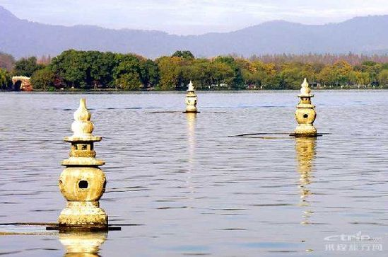
西湖美景：三潭印月

Slide 9
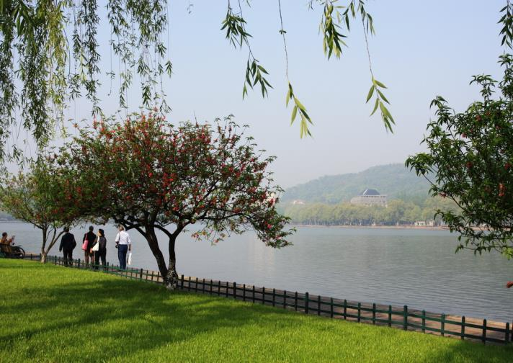
春天的西湖

Slide 10
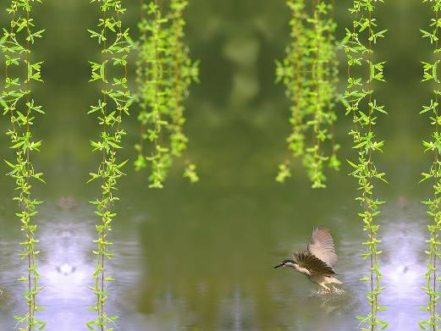

听

Slide 11
全诗基调
喜 悦

Slide 12
诗歌节奏
七言律诗：
一般节拍有“二二二一”“二二一二”
如：
孤山/寺北/贾亭/西，水面/初平/云脚/低
几处/早莺/争/暖树，谁家/新燕/啄/春泥

Slide 13
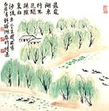
且听风吟阁
钱塘湖春行 白居易
孤山/寺北/贾亭/西，水面/初平/云脚/低。
几处/早莺/争/暖树，谁家/新燕/啄/春泥。
乱花/渐欲/迷/人眼，浅草/才能/没/马蹄。
最爱/湖东/行不足，绿杨/阴里/白沙堤。

Slide 14
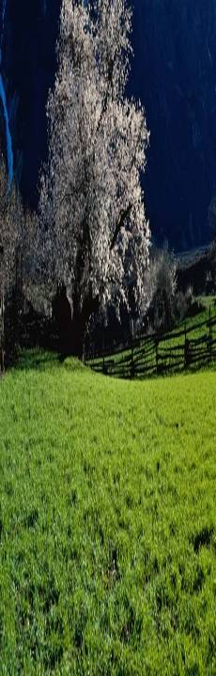
读

Slide 15
翻 译 诗 歌

Slide 16
部分词语解释
乱花：指纷繁开放的春花。
浅草：初春的草，尽管很多，但还不很高。
没（mò）：隐没。
湖东：以孤山为参照物，白沙堤（即白堤）在孤山的东北面。

Slide 17
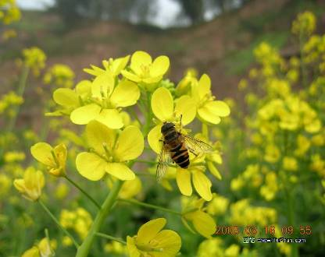

悟

Slide 18

合作探究
请同学们默读全诗，看看白居易经过哪些地点？
孤山寺北 贾亭西 白沙堤
（作者就是沿着这样的游览路线描写沿路景物的）

Slide 19
合作探究
这首诗描写的景是初春景象，那么同学们看看，全诗哪些词语可以看出是写初春景象的？
水面初平
争暖树
啄春泥
没马蹄
春水初涨
春寒未退
燕初来也
草初生也

Slide 20
我会思考
请同学们思考一下，在这四联诗句中直接抒发白居易对早春的喜悦之情的是哪一联诗句？
尾联: 最爱湖东行不足，
绿杨阴里白沙堤

Slide 21
小 结
这首七言律诗描写的是白居易游览西湖的美景，从水面初平、争暖树、啄新泥、没马蹄可以看出诗人游览西湖是在早春时节，本诗抒发了诗人对初春西湖美景的喜悦之情。

Slide 22
背诵默写《钱塘湖春行》

